Slide 1
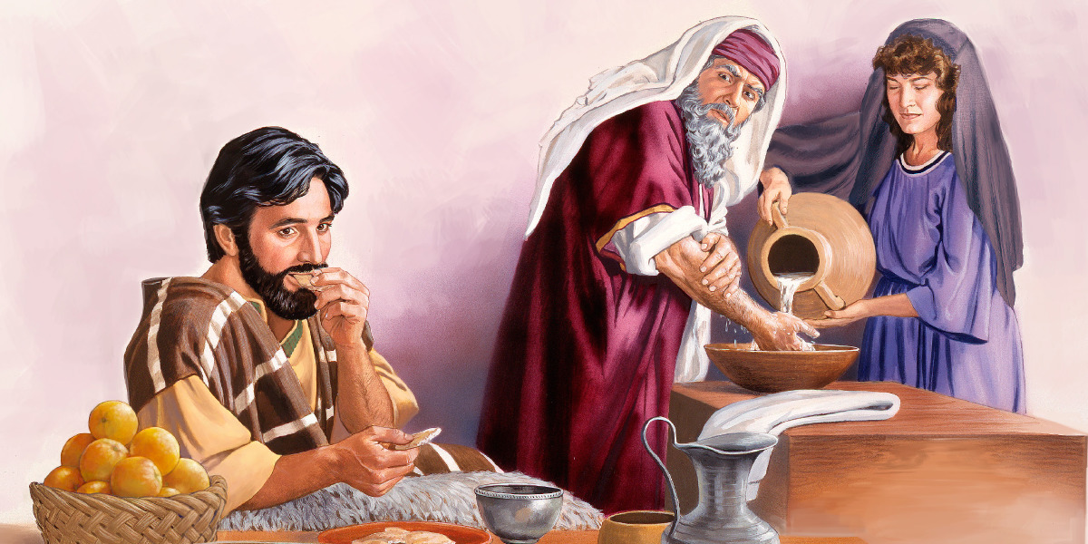
IZNUTRA I SPOLJA
6. pouka za 10. avgust 2024.

Slide 2
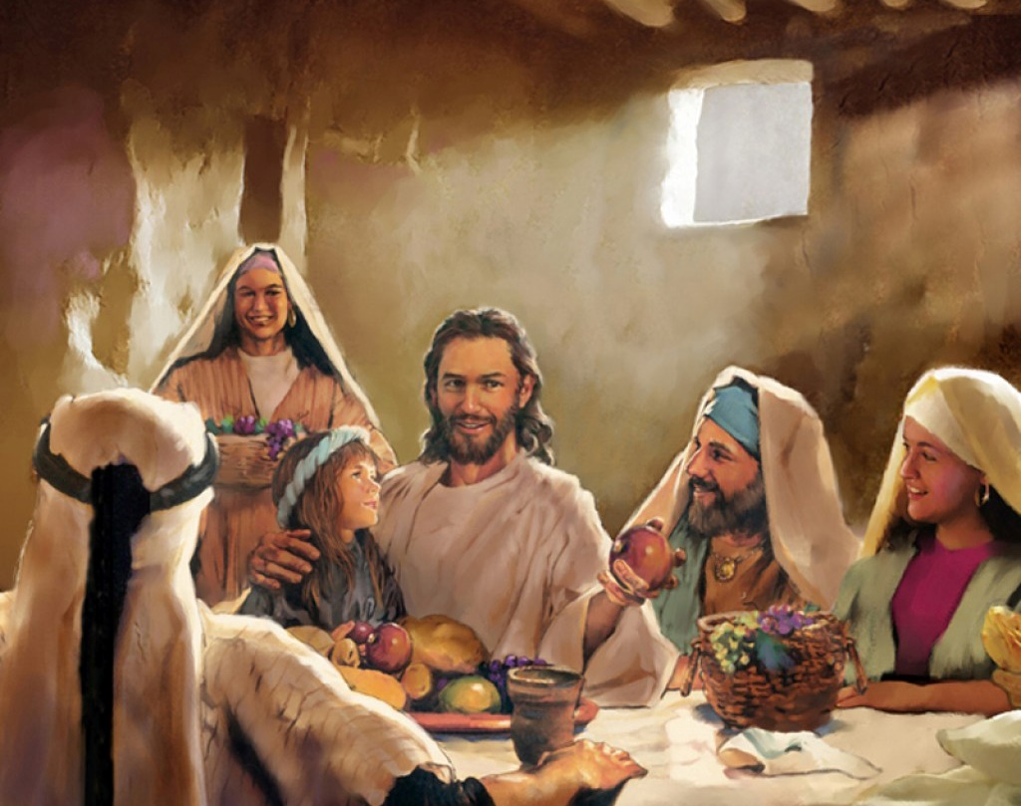
“Ništa nema što bi čoveka moglo opoganiti da uđe spolja u njega, nego što izlazi iz njega ono je što pogani čoveka.”
(Marko 7,15)

Slide 3
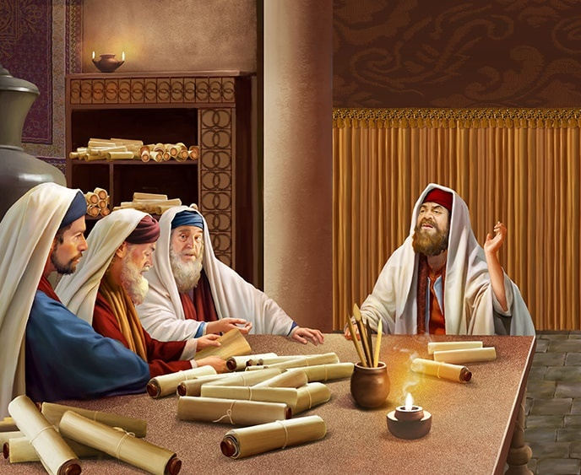
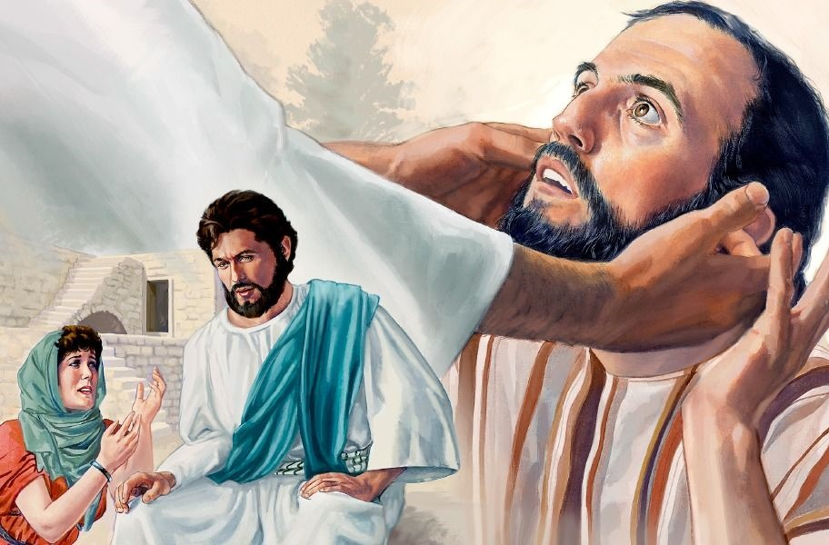
Pitanje s kojim se Isus suočavao u susretu s farisejima u raznim prilikama bilo je u vezi s tradicijom.
Trljati malo žitarica rukom u subotu, jesti bez pranja ruku, posvetiti predmete za službu Bogu kako bi sprečili druge da u njima uživaju, ne dirati neznabošca niti jesti s njim... Mnogobrojne i raznolike bile su tradicije zbog koje je farisejska religija postala teška i komplikovana.
Zbog predanja koja su poštovali bili su slepe vođe (Mt 23,16) koji su ljudima zatvarali ulaz u Carstvo nebesko (Mt 23,13).
Problemi s tradicijom:
Zamena Božijih zapovesti. Marko 7,1-13.
Šta zagađuje, a što ne. Marko 7,14-19.
Tradicija i neznabošci:
Psi koji nadmašuju svoje gospodare. Marko 7,24-30.
Uši koje su ostale otvorene. Marko 7,31-37.
Kvasac tradicije. Marko 8,11-13.

Slide 4
PROBLEMI S TRADICIJOM

Slide 5
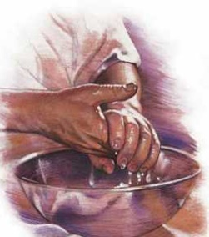
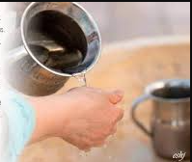
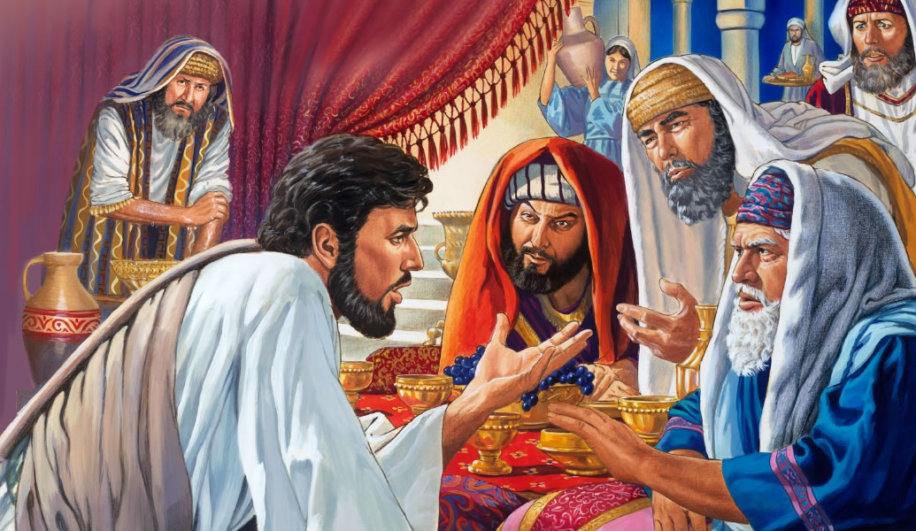
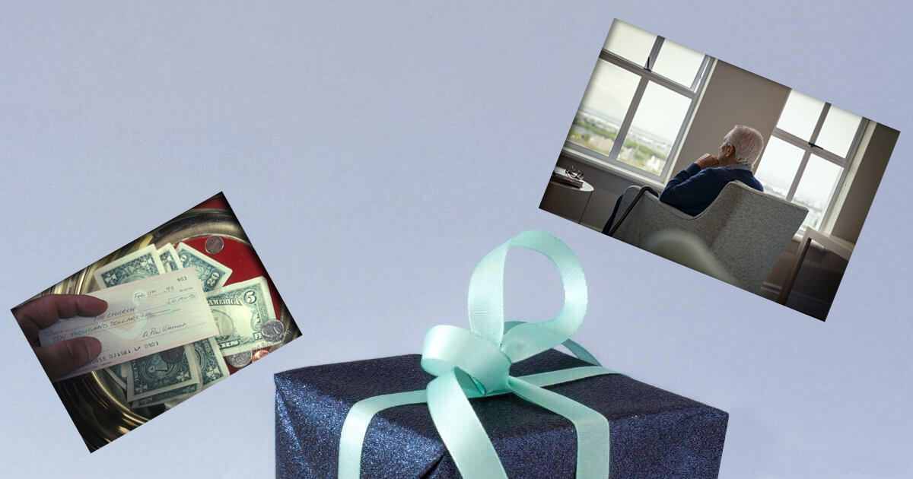
ZAMENA BOŽIJIH ZAPOVESTI
„I reče im još: Kako dobro znate ukidati Božju zapovest, da svoja predanja očuvate!“ (Marko 7,9)
Bog je naredio da se sveštenici očiste vodom pre nego što mogu da služe u Svetilištu ( Izl. 30,17-21).
Pokrenuti preteranom revnošću, Jevreji su proširili ovu zapovest na sve ljude, kako bi izbegli ritualnu kontaminaciju.
Pitanje pismoznanaca i fariseja imalo je za cilj da dokaže kako Isus nije poštovao zapovesti (Marko 7,5). Ali to se pitanje okrenulo protiv njih.
Isus je poštovao zapovesti. Oni su bili ti koji su ih prekršili i zamenili svojim tradicijama (Marko 7,6-8).
KORVAN
Primer: Ako su nešto posvetili Bogu (korvan) – npr. kuću – postajali su plodouživatelji do svoje smrti, ali je nisu mogli koristiti ni za koju drugu svrhu, kao što bi mogla biri pomoć roditeljima (Mk 7,9-13).

Slide 6
EGW (Bog se brine, 12. decembar)
Poslednji veliki sukob između istine i zablude samo je konačna borba u dugotrajnom sukobljavanju po pitanju zakona Božijeg. Ovo je boj u koji sada ulazimo — u boj između ljudskih zakona i Jahvinih propisa, između religije zasnovanoj na Bibliji i religije zasnovanoj na praznim pričama i tradiciji.

Slide 7
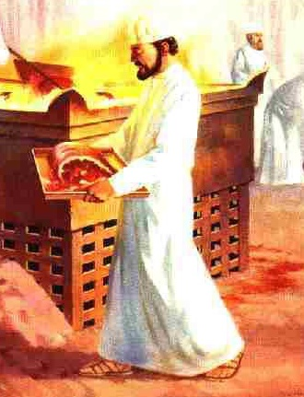
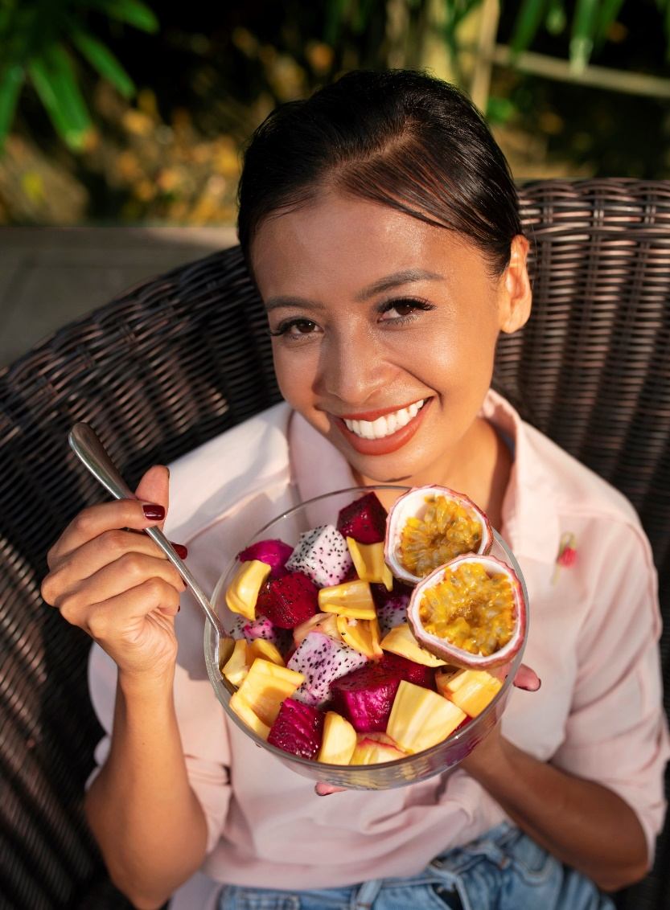
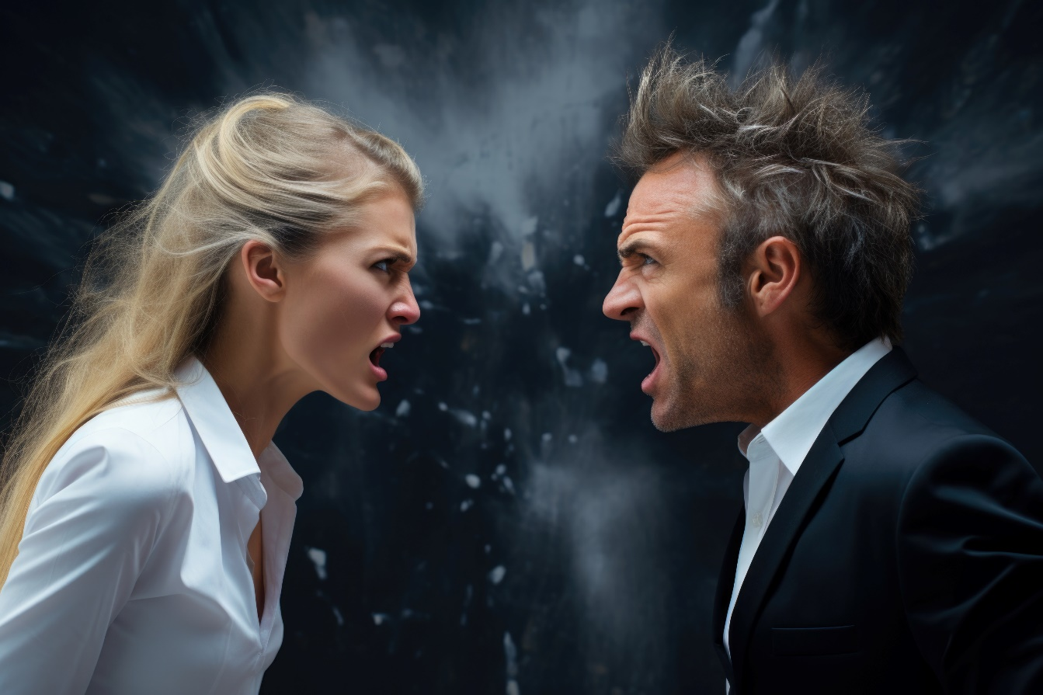
ŠTA ZAGAĐUJE, A ŠTA NE
„Ništa nema što bi čoveka moglo opoganiti da uđe spolja u njega, nego što izlazi iz njega ono je što pogani čoveka.“ (Marko 7,15).
„Posvećeno meso“ (žrtvovane životinje) postajalo je „nečisto“ kada ga je dotaknuo neko ko je ritualno nečist (Agej 2,12-13).
U farisejskoj tradiciji to je bilo primenjeno na bilo koju hranu (dopuštenu Levitskom knjigom 11. poglavlje) i na bilo koju osobu, bilo da je ona nečista ili ne. Postavljeno pitanje nema nikakve veze s hranom koja se sme ili ne sme jesti, već s načinom na koji se jede (očišćenim – opranim ili neočišćenim – nečistim rukama).
Dakle, ako niste prali ruke na određeni način, hrana koju ste jeli bila je nečista. Ali Isus je jasno rekao da čista hrana ne postaje nečista ako se jede bez obavljanja tradicionalnog obreda pranja ruku (Marko 7,18-19).
Međutim, ono što stvarno onečišćuje osobu je ono što je u njoj. Naši gresi proizlaze iz naših želja i misli (Marko 7,20-23).

Slide 8
TRADICIJA I NEZNABOŠCI

Slide 9
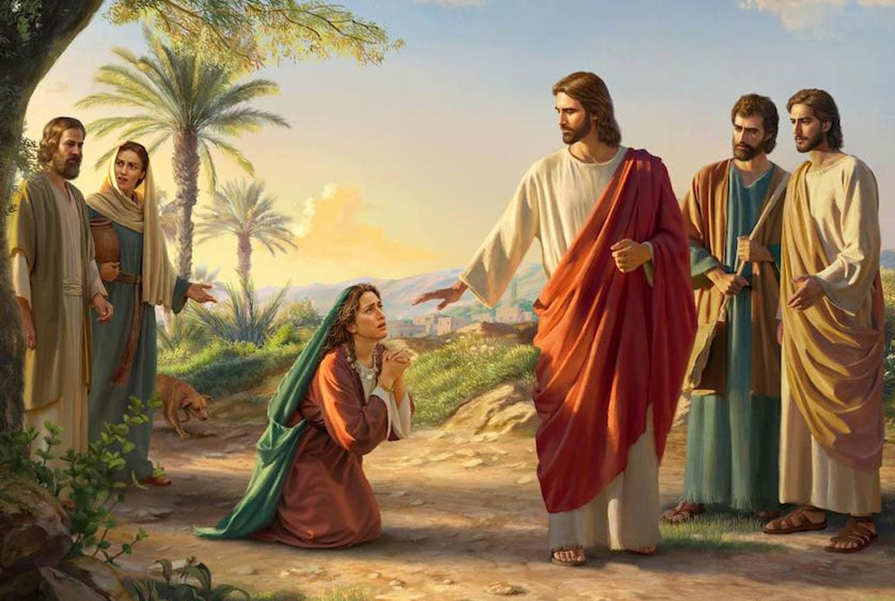
PSI KOJI NADMAŠUJU SVOJE GOSPODARE
„Da, Gospode, reče ona, ali i psi pod stolom jedu mrvice koje ispadnu deci.” (Marko 7,28)
Prema predanju, Jevrejin nije smeo da dotakne paganina (neznaboš-ca, stranca), ući u njegovu ili njezinu kuću ili jesti s njim ili njom.
U odnosu na ovu Grkinju, čini se da Isus podržava ovu tradiciju: "Ne mogu izlečiti tvoju kćer jer si paganka; ja lečim samo Jevreje" (Marko 7,26-27). U ovom opisu Jevreji su deca Božija, a pagani su „psi“ (pripitomljeni psi).
Žena se uhvatila za tragove koje je Isus ostavio u svojoj poruci, držala ih se verom i pobedila u raspravi s Isusom! (Marko 7,28).
„Prvo deca“
„kućni psi“
Mogla bi tražiti drugo mesto i iskoristiti mrvice sitih.
Pripitomljeni psi (ne lutali-ce) bili su deo porodice i zato su mogli uživati u njenim blagodatima.

Slide 10
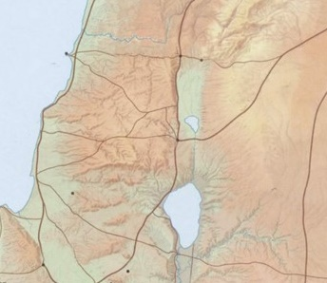
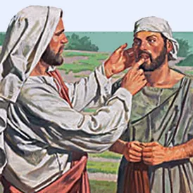
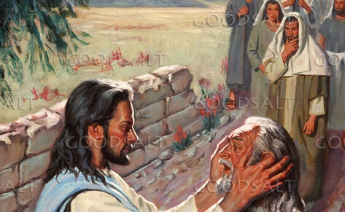
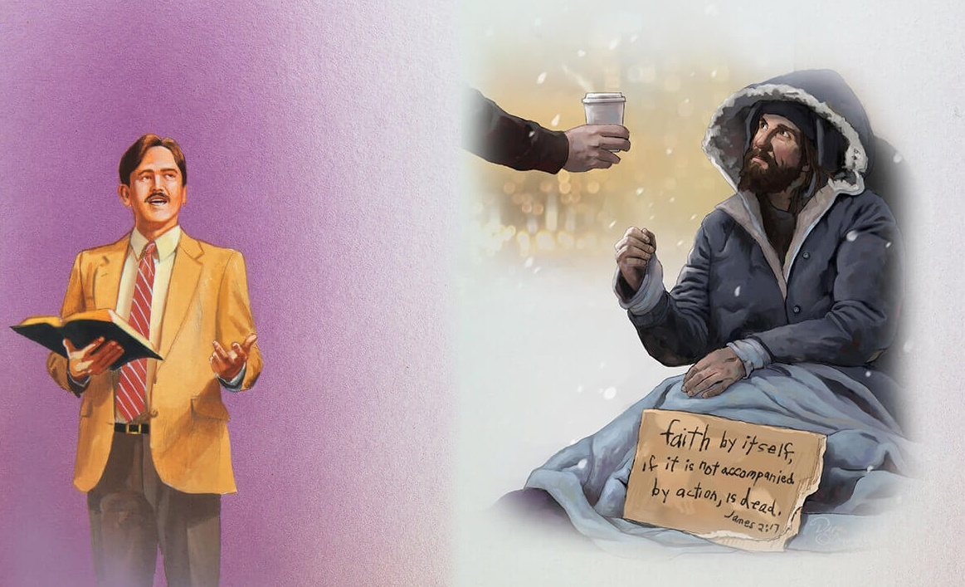
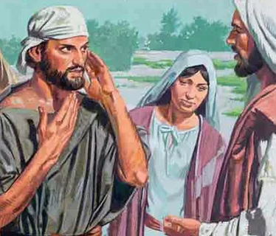
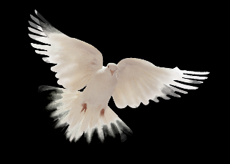
Sidon
UŠI KOJE SU OTVORENE
Tir
„I pogledavši na nebo uzdahnu, i reče mu: Efata, to jeste: Otvori se.“ (Marko 7,34)
Iz Tira je Isus namerno skrenuo s puta kako bi izbegao Galileju (Marko 7,31). Na taj je način mogao da provede više vremena sa svojim učenicima.
Dekapolis
Po dolasku u Dekapolis doveli su osobu na izlečenje. Odvevši ga na stranu, upotrebio je neobičan pristup za isceljenje(Marko 7,32-34).
Onim što je uradio Isus je dao priliku ovom čoveku da pokaže veru da ga može izlečiti. Kao rezultat toga, mnogi su se divili Isusu (Marko 7,35-37).
Ali zašto je Isus uzdahnuo i rekao: „Otvori se“?
Gluvi je sada mogao jasno da čuje, a prve reči koje je čuo bile su Isusove. U svemu tome, Isus je razmišljao i o onima koji, slušajući, nisu hteli da čuju Njegove reči niti primiti Njegovu poruku.
Isus želi da imamo uši spremne za slušanje Njegove poruke, a isto tako i da čujemo vapaj onih koji trebaju čuti pravu reč od nas.

Slide 11
KVASAC TRADICIJE

Slide 12
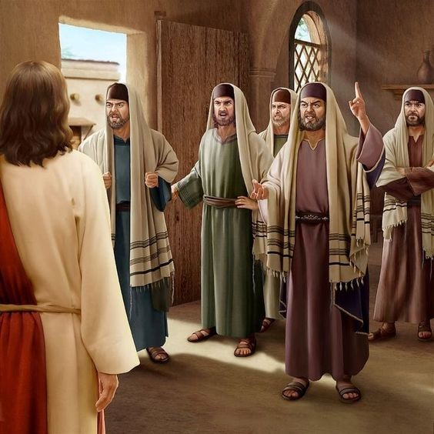
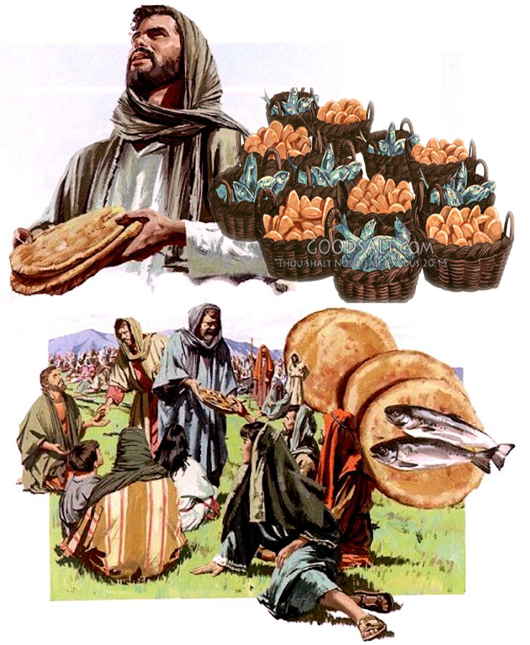
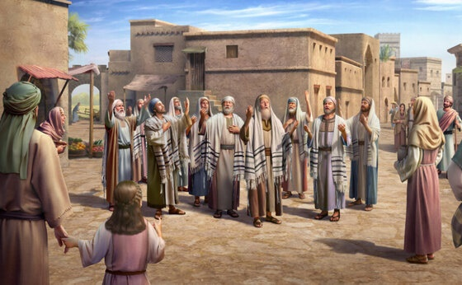
„I zapovedaše im govoreći: Pazite, čuvajte se kvasca farisejskog i kvasca Irodovog.“ (Marko 8,15)
Kad su stigli u okolinu Dalmanute , Isus se susreo s „gluvim farisejima“, koji su od Njega tražili znak Njegove vlasti (Mk 8,10-11).
Odbio je da im da bilo kakav znak. Ništa nije moglo uveriti one koji nisu hteli da budu uvereni. Razočaran, napustio je područje i ukrcao se u lađu sa svojim učenicima (Mk 8,12-13).
Tokom putovanja Isus im je govorio o „farisejskom kvascu“, to jest o učenjima i tradicijama koje su prožele religiju i iskvarili je (Marko 8,15).
Učenici nisu razumeli metaforu. Mislili su da im zamera što nisu poneli hleb i smatrali su da ne smeju da kupuju hleb od nekoga ko je farisej ili sadukej.
Zaboravili su da nam Isus može staviti na raspolaganje neogra-ničene resurse (Marko 8,16-21).

Slide 13
„Neće nam doneti ništa dobro ako bi plovili nizvodno nošeni strujom, vođeni tradicijom i drskim zabludama. Pozvani smo da budemo saradnici s Bogom. Zato ustanimo i zasijajmo. Nemamo vremena da bi ga trošili u sukobima. Oni koji imaju poznanje istine kakva je u Isusu sada moraju postati jedno u srcu i nameri. Sve razlike moraju biti odstranjene. Članovi crkve moraju raditi zajedno pod velikim Poglavarom crkve.
Neka oni koji imaju poznanje istine ustanu i zasijaju. ’Vičite glasno, ne ustežite se, podignite glas kao trubu’ (Isaija 58,1). Nemojte više upropa-štavati istinu. Neka duša vapi za živim Bogom.“
EGW (Odabrane poruke, tom 1, stranica 108)

